Slide 1
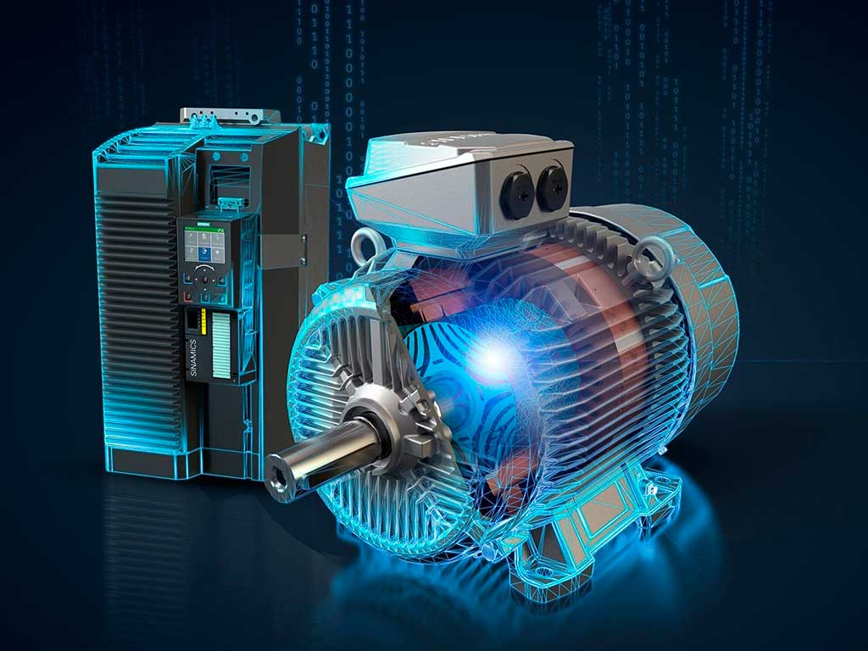
Nestacionární magnetické pole
© 2024+ RNDr. Čeněk Kodejška, Ph.D.

Slide 2
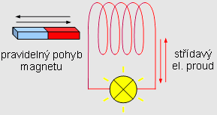
37. Elektromagnetická indukce
stacionární (stálé) magnetické pole → časově neproměnné, s konstantní hodnotou B → stejnosměrný proud ve vodiči, permanentní magnet
nestacionární magnetické pole → časově proměnné, hodnota B se v čase mění (skokově, periodicky → střídavý proud ve vodiči se sinusovým průběhem)
sledujme vzájemný pohyb permanentního magnetu a cívky https://www.youtube.com/watch?v=0Lmt4Im5mVA
Velikost a směr indukovaného napětí závisí na:
rychlosti pohybu magnetu vůči cívce v klidu → $U_{i}\sim \frac{∆v}{∆t}$
počtu závitů cívky → $U_{i}\sim N$
na velikosti magnetického pole magnetu → $U_{i}\sim B$
na polaritě magnetu → opačná výchylka pro N a S pól magnetu
v cívce se při vzájemném pohybu magnetu vůči cívce v klidu nebo při pohybu cívky vůči magnetu v klidu indukuje napětí, pokud cívku připojíme na ampérmetr, můžeme měřit velikost indukovaného proudu

Slide 3
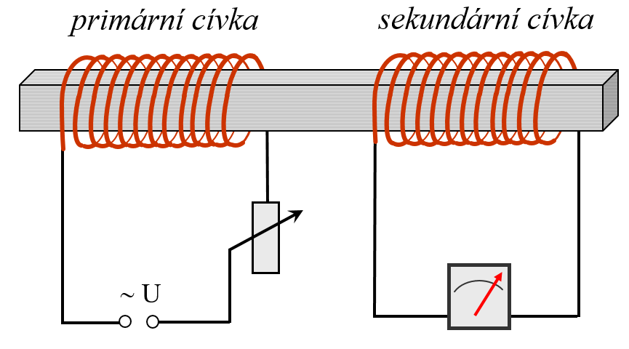
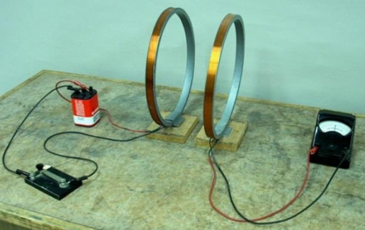
37. Elektromagnetická indukce
Princip transformátoru – vzájemná indukce https://www.youtube.com/watch?v=vdDFAl66rNg
Demonstrace se střídavým napětím na primární cívce
Demonstrace se stejnosměrným napětím na primární cívce a se spínačem
střídavé napětí na primární cívce vytváří v magnetickém obvodu trvalé nestacionární magnetické pole
na sekundární cívce se indukuje napětí trvale
dočasné nestacionární magnetické pole vzniká v obvodu pouze při sepnutí a vypnutí spínače, kdy se na sekundární cívce se indukuje napětí pouze v tomto okamžiku

Slide 4
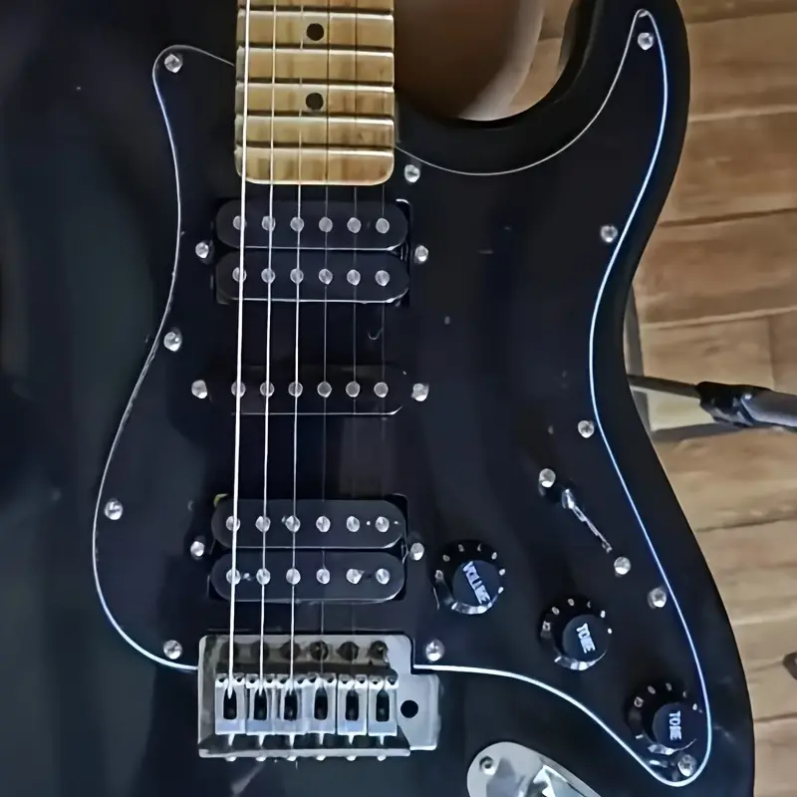
37. Elektromagnetická indukce
Elektromagnetická indukce Elektromagnetická indukce je děj, při kterém časově proměnné (nestacionární) magnetické pole indukuje ve vodiči (cívce) jiné nestacionární magnetické pole, které se projevuje indukovaným napětím U_{i} na koncích vodiče. Je-li obvod uzavřený, protéká jím indukovaný proud I_{i}.
Využití elektromagnetické indukce
Transformátory, přenosová soustava VN, VVN
Elektromotory na střídavý proud (vrtačka, čerpadlo)
Generátory střídavého proudu (alternátory)
Indukční vařič (Foucaltovy vířivé proudy)
Kytarové snímače
Bezbateriové svítilny (Faradayova svítilna)

Slide 5
38. Magnetický indukční tok
Magnetický indukční tok – $Φ$ [$Φ$] = Wb (weber)
skalární veličina, kterou popisujeme magnetické pole
B – magnetická indukce
S – plocha, kterou prochází magnetický indukční tok
α – úhel mezi normálou plochy a směrem indukčních čar (směr B)
$$Φ=BS\cos{α}=\vec{B}∙\vec{S}$$
B – vektor magnetické indukce → rovnoběžné siločáry = homogenní mag. pole
$$α$$
n – normála plochy S → vektor kolmý na plochu S
Maximální indukční tok: $α=0°$
Nulový indukční tok: $α=90°$

Slide 6
38. Magnetický indukční tok
Časová změna magnetického indukčního toku
největší napětí se indukuje v okamžiku, kdy při malé změně úhlu protne plocha větší počet indukčních čar → okolí 0°
nejmenší napětí se indukuje v okamžiku, kdy se naopak počet indukčních čar jdoucích plochou téměř nemění → okolí 90°

Slide 7
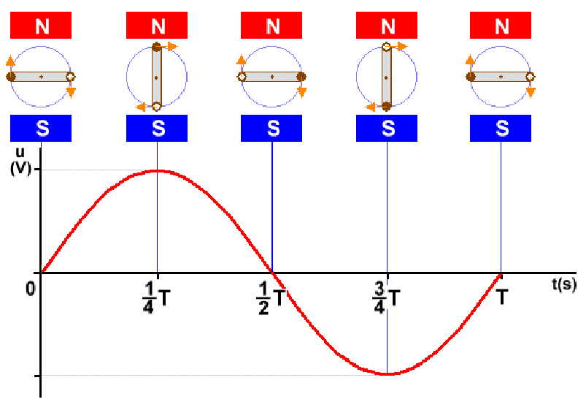
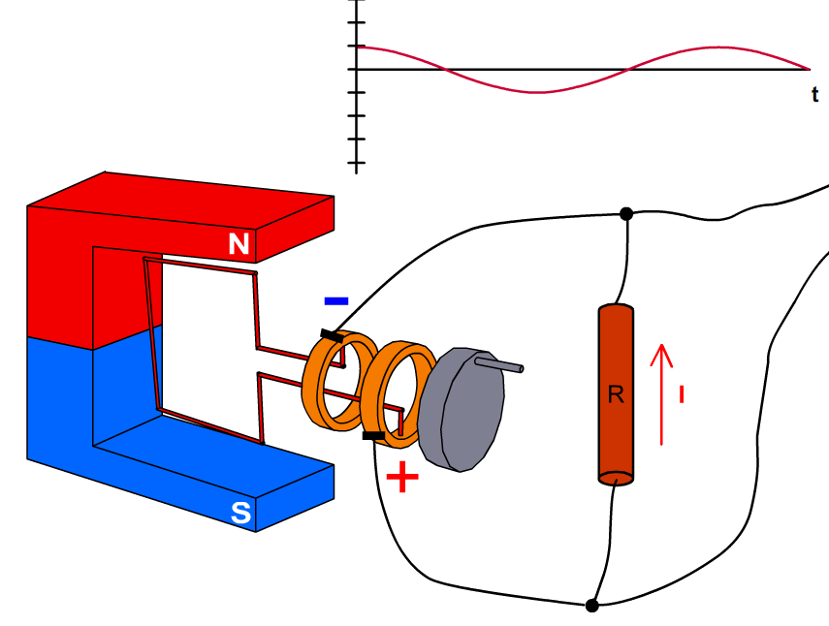
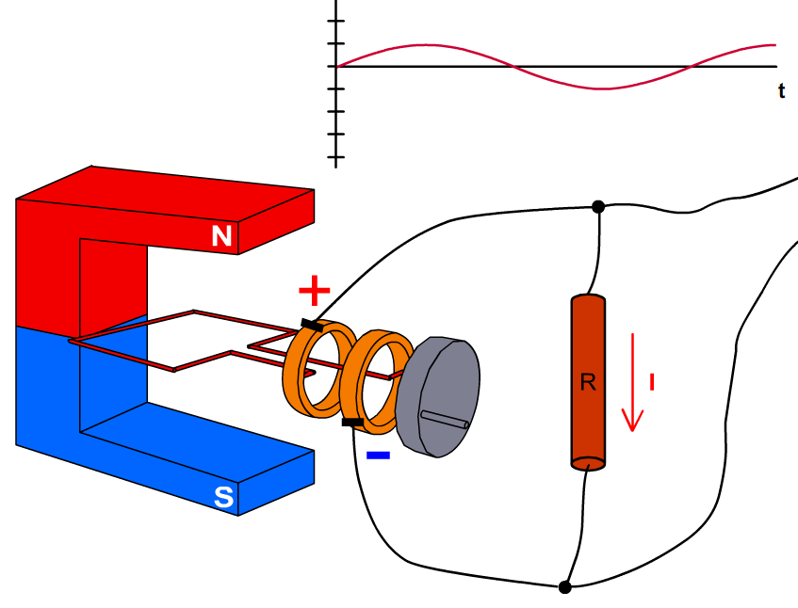
38. Magnetický indukční tok
Časová změna magnetického indukčního toku
největší napětí se indukuje v okamžiku, kdy je závit kolmý na směr indukčních čar
nejmenší napětí se indukuje v okamžiku, kdy je závit cívky rovnoběžný se směrem B
Průběh otáčení závitu cívky v homogenním magnetickém poli s časovým znázorněním funkce sinus

Slide 8
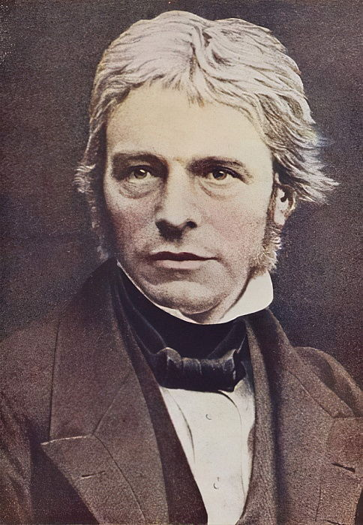
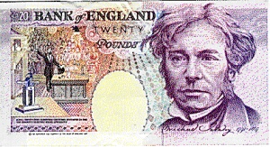
39. Faradayův zákon elektromagnetické indukce
Michael Faraday (1791 – 1867)
anglický chemik a fyzik
1831 – objev zákona elmg. indukce, definice mag. a el. siločar → základ pro elektromotory, dynama, alternátory → definoval pojmy jako anoda, katoda, elektroda, ion
v chemii objevil zákony elektrolýzy
odmítl povýšení do šlechtického stavu
objevil princip moderní klimatizace → stlačený amoniak v kapalném stavu při vypařování odebírá teplo ze svého okolí (ochlazuje okolní prostředí)
Pojmy související s Faradayem: → Farad – jednotka kapacity → Faradayova konstanta (elektrolýza) → Faradayova klec (odstínění elektrického pole) → Faraday – loď pro pokládání podmořských kabelů 1874 → 20 librová bankovka (1991-2001) → Faradayův paradox – uspořádání generátoru zdánlivě odporujícímu F. zákonu

Slide 9
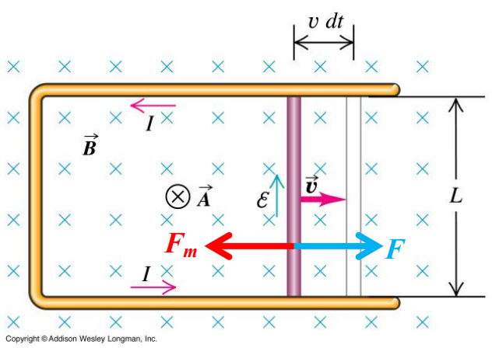
39. Faradayův zákon elektromagnetické indukce
Odvození vztahu pro indukované napětí
vodič (fialová barva) o délce L se pohybuje konstantní rychlostí v zleva doprava v homogenním magnetickém poli o indukci B, které směřuje „do tabule“
současně se dotýká vodivých kolejnic, čímž se uzavírá obvod, kterým protéká proud I
Magnetická síla dle Flemingova pravidla levé ruky působí proti pohybu
při pohybu urazí vodič dráhu $s=v dt=v ∆t$, čímž dojde ke zvětšení plochy závitu o $∆S=s∙L$
práce vykonaná vnější silou je rovna elektrické práci, tj.: $F∙s=UI∆t$ $BILs=UI∆t$ $B∆S=U∆t$ $∆Φ=U_{i}∆t$

Slide 10
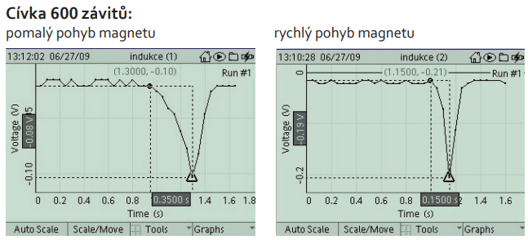
39. Faradayův zákon elektromagnetické indukce
Indukované napětí $− U_{i}$
Časová změna indukčního toku vyvolá při pohybu vodiče s proudem v magnetickém poli indukované napětí mezi konci vodiče.
Znaménko mínus vysvětluje Lenzův zákon.
$$U_{i}=−\frac{∆Φ}{∆t}$$
Lenzův zákon
Indukované magnetické pole působí svými účinky vždy proti změně primárního magnetického pole, které vyvolalo sekundární (indukované) magnetické pole.

Slide 11
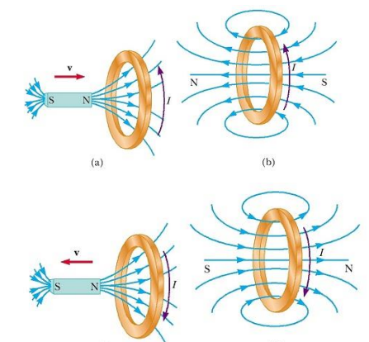
40. Lenzův zákon – Indukovaný proud v praxi
sledujme pohyb zavěšeného prstence v závislosti na sepnutí/vypnutí zdroje https://www.youtube.com/watch?v=o5me1HxwA3w
při sepnutí spínače: → prstenec se od cívky odpuzuje → v prstenci se indukuje opačný proud než v cívce → prstenec-cívka vytváří souhlasné póly
při rozepnutí spínače: → prstenec se k cívce přitahuje → v cívce zaniká magnetické pole → v prstenci se indukuje opačné pole snažící se zachovat původní mag. pole → prstenec-cívka vytváří nesouhlasné póly
Lenzův zákon
Indukované magnetické pole působí svými účinky vždy proti změně primárního magnetického pole, které vyvolalo sekundární (indukované) magnetické pole.

Slide 12
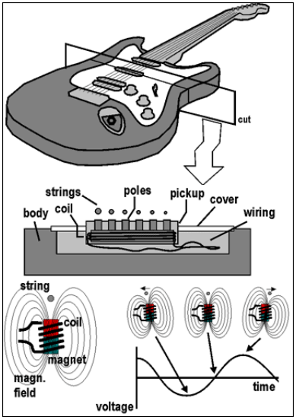
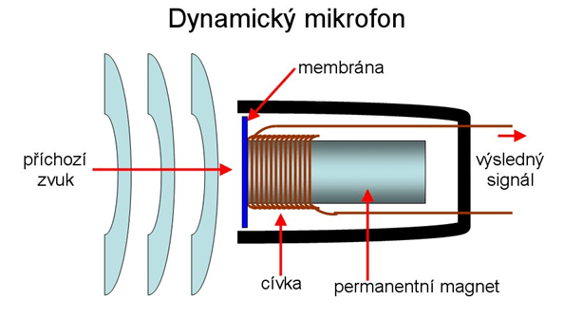
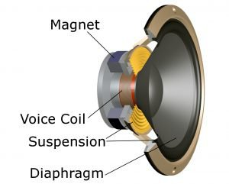
40. Lenzův zákon – Indukovaný proud v praxi
Indukce v praxi
využití indukovaného proudu při pohybu vodiče v mag. poli
→ kytarový snímač
→ elektrodynamický mikrofon → elektrodynamický reproduktor
kytarový snímač tvoří 6 malých cívek, každá obtočená kolem malého magnetu
pohyb struny vyvolá v cívce indukované napětí, resp. proud
membrána je spojená s pohyblivou cívkou s jádrem z permanentního magnetu
zvuková vlna způsobí pohyb membrány, který se přenese na cívku, ve které se indukuje proud
reproduktor je svým principem obrácený mikrofon
střídavý signál (proud) ze zesilovače je přiveden na vývody cívky (voice coil) s magnetickým jádrem, která se pohybuje „v rytmu“ proudu
pohyb cívky se přenáší mechanickým spojením přes pružný papírový závěs (suspension) na kuželovou membránu (diaphragm) reproduktoru
pohyb membrány vytváří změnou tlaku zvukové vlnění
https://eu.kef.com/pages/uni-q

Slide 13
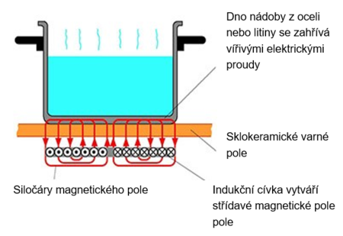
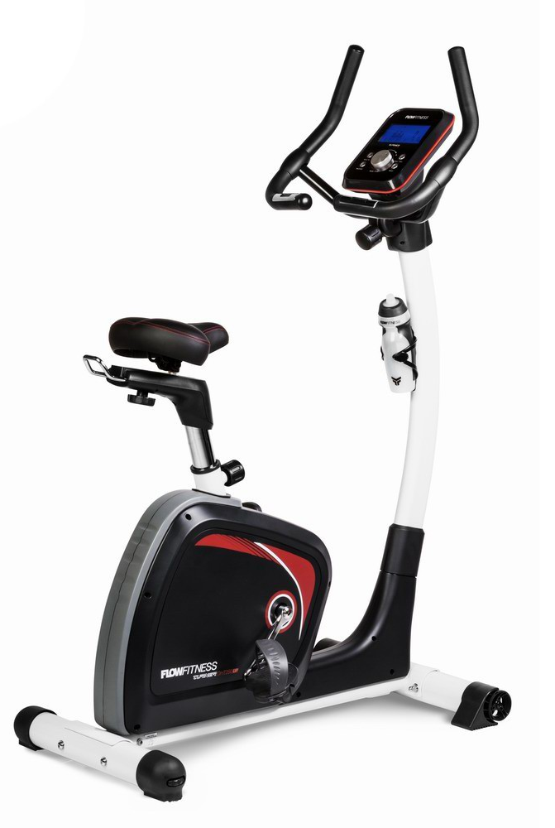
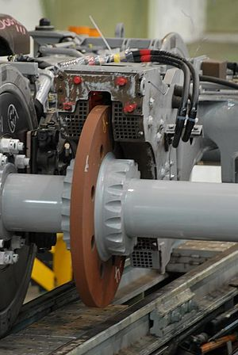
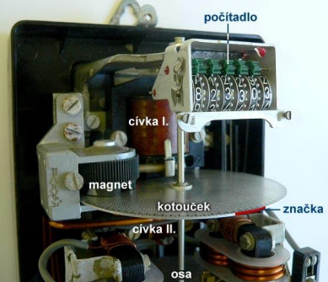
40. Lenzův zákon – Indukovaný proud v praxi
Indukce v praxi
využití tzv. Foucaltových vířivých proudů
→ staré elektroměry
indukční vařiče
indukční brzda (tramvaje, rotopedy)

Slide 14
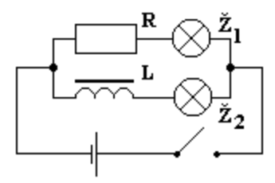
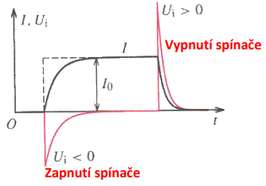
41. Vlastní indukce
Experiment s paralelně zapojenou cívkou a rezistorem
sledujme svit žárovek v paralelním obvodu https://www.youtube.com/watch?v=0RNK7Skn5U8
po sepnutí spínače se žárovka Ž2 ve větvi s cívkou rozsvítí se zpožděním oproti žárovce Ž1
po vypnutí spínače svítí Ž2 o zlomek sekundy déle než Ž1
příčinou je tzv. indukčnost cívky
v cívce se po sepnutí spínače indukuje napětí, které má opačnou polaritu než napětí zdroje → indukovaný proud narůstá exponenciálně až dosáhne konstantní hodnoty
při vypnutí spínače se v cívce indukuje velké kladné napětí → indukovaný proud se exponenciálně zmenší

Slide 15
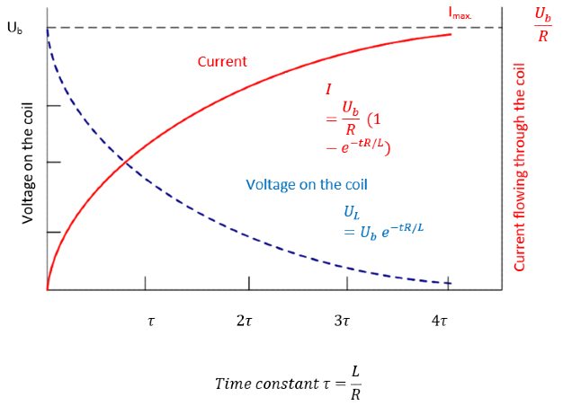
41. Vlastní indukce. Indukčnost cívky.
Jev vlastní indukce
indukovaný proud vytváří nestacionární magnetické pole, které vytváří indukované elektrické pole
magnetický indukční tok je přímo úměrný velikosti proudu
časová konstanta LR obvodu → udává dobu náběhu proudu do konstantní fáze
$$Φ=LI$$
$$τ=\frac{L}{R}$$
Indukčnost cívky – L [L] = H (henry)
závisí na geometrii cívky → počet závitů → typ jádra → použitý vodič (průměr, délka, měrný odpor)
Indukované napětí
$$U_{i}=−\frac{∆Φ}{∆t}=−L\frac{ΔI}{Δt}$$
$$τ=RC$$
Pozn. RC obvod:

Slide 16
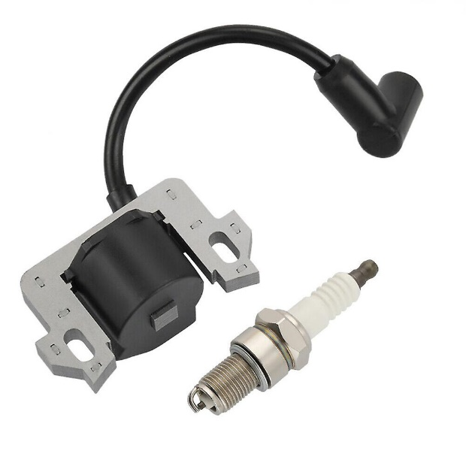
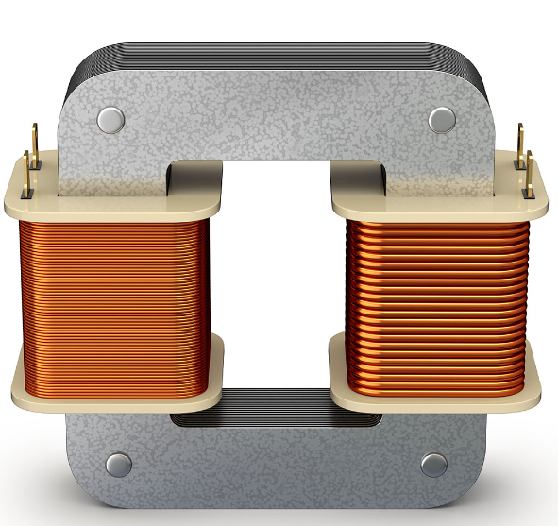
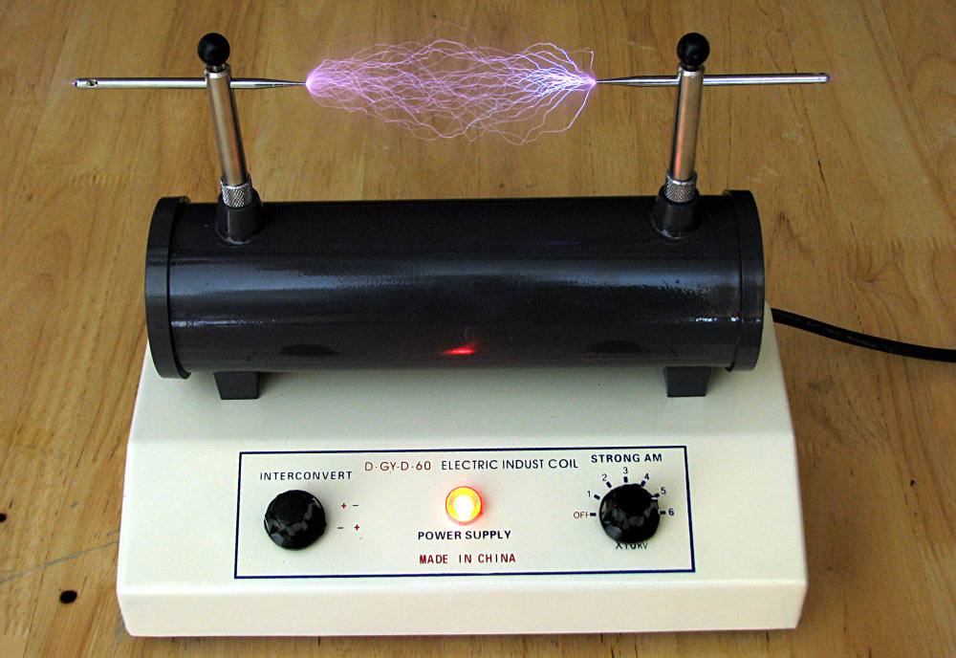
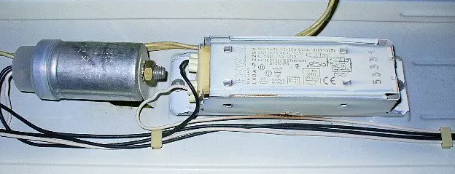
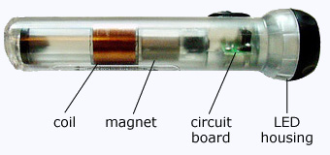
41. Vlastní indukce. Indukčnost cívky.
Využití indukčnosti cívek v praxi
zapalovací cívky u automobilů nebo motocyklů
tlumivka
transformátor
Faradayova svítilna (věčné světlo) → svítilna bez baterií
induktory pro demonstraci jiskrového výboje → Ruhmkorffův transformátor

Slide 17
42. Přechodný děj. Energie magnetického pole cívky.
Přechodný děj
projevuje se při náhlé změně proudu v obvodu s cívkou → zapnutí/vypnutí spínače
při sepnutí spínače: → proud exponenciálně narůstá až dosáhne konstantní hodnoty, $ΔI>0$ → indukuje se záporné napětí $U_{i}<0$působící proti napětí zdroje, které dosáhne nulové hodnoty v okamžiku nasycení proudu
při rozepnutí spínače: → proud exponenciálně klesne na nulu (rychleji než u zapnutí), $ΔI<0$ → indukuje se velké kladné napětí $U_{i}>0$ z důvodu kratšího časového intervalu změny proudu
$$U_{i}=−L\frac{ΔI}{Δt}$$

Slide 18
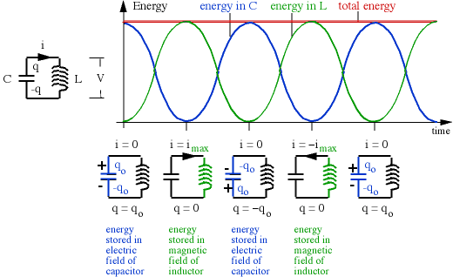
42. Přechodný děj. Energie magnetického pole cívky.
Energie magnetického pole cívky
odvození provedeme pro LC obvod, ve kterém se nabitý kondenzátor vybíjí přes cívku
elektrická energie kondenzátoru: $E_{C}=\frac{1}{2}CU^{2}=\frac{1}{2}QU$
se postupně mění na magnetickou energii cívky
zopakujme: $Q=It, U_{i}=L\frac{ΔI}{Δt}=L\frac{I}{t}$
$$E_{C}=\frac{1}{2}QU=\frac{1}{2}It L\frac{I}{t}=\frac{1}{2}LI^{2}=E_{m}$$
magnetická energie cívky $E_{m}$
obr.1 – kondenzátor je nabitý, má maximální elektrickou energii, na horní desce + náboj
obr. 2 – kondenzátor se začíná vybíjet přes cívku, na cívce se postupně (exponenciálně) indukuje maximální napětí, které má opačnou polaritu než kondenzátor, cívka získává maximální magnetickou energii a proud nabíjí kondenzátor na opačnou polaritu
obr. 3 – kondenzátor je nabitý, na horní desce – náboj
obr. 4 – stejný proces jako na obr.2
obr. 5 – dokončení jednoho cyklu, stejný stav jako na obr. 1
$$E_{m}=\frac{1}{2}LI^{2}$$

